Slide 1

ГРАЖДАНСКИИ БЮДЖЕТ
Кызылкаинского сельского округа на 2026 – 2028 годы
«На стадии планирования (формирования) и утверждение (уточнение) бюджета»

Slide 2
Бюджет Кызылкаинского сельского округа на трехлетний период (2026-2028 годы) утвержден решением 39 сессии районного маслихата от 18 декабря 2025 года №39/06 «О бюджетах сел, поселков и сельских округов района на 2026-2028 годы» и будет реализован на основании решения акима Кызылкаинского сельского округа от 31 декабря 2025 года №9 «О реализации решения районного маслихата «О бюджетах сел, поселков и сельских округов района на 2026-2028 годы».
Бюджет Кызылканского сельского округа на 2026 – 2028 годы сформирован в соответствии с Бюджетным Кодексом Республики Казахстан, Единой бюджетной классификацией Республики Казахстан, действующими нормативно-правовыми актами, а также индексом роста потребительских цен и рассчитан, исходя из лимита штатной численности самостоятельных исполнительных органов.

Slide 3
Основные параметры бюджета
Кызылкаинского сельского округа на 2026-2028 годы
тыс.тенге
 | Утв.бюджет 2026 год | % (+/-) | Утв.бюджет 2027 год | % (+/-) | Утв.бюджет 2028год
I.ДОХОДЫ | 54 564 | 100 | 54 564 | 100 | 54 564
НАЛОГОВЫЕ ПОСТУПЛЕНИЯ | 11 905 | 100 | 11 905 | 100 | 11 905
Индивидуальный подоходный налог с доходов, не облагаемых у источника выплаты | 5 703 | 100 | 5 703 | 100 | 5 703
Налог на имущество с физических лиц | 149 | 100 | 149 | 100 | 149
Земельный налог | 64 | 100 | 64 | 100 | 64
Hалог на транспортные средства с юридических лиц | 35 | 100 | 35 | 100 | 35
Hалог на транспортные средства с физических лиц | 4 500 | 100 | 4 500 | 100 | 4 500
Единный земельный налог | 0 | 100 | 0 | 100 | 0
Плата за пользование земельными участками | 1 454 | 100 | 1 454 | 100 | 1 454
НЕНАЛОГОВЫЕ ПОСТУПЛЕНИЯ | 448 | 100 | 448 | 100 | 448
Доходы от аренды имущества коммунальной собственности города районного значения, села, поселка, сельского округа | 448 | 100 | 448 | 100 | 448
ПОСТУПЛЕНИЕ ТРАНСФЕРТОВ | 55 756 | 100 | 55 756 | 100 | 55 756
Субвенция | 38 185 | 100 | 38 185 | 100 | 38 185
Поступление трансфертов | 4 026 | 100 | 4 026 | 100 | 4 026

Slide 4
Основные параметры бюджета Кызылкаинского сельского округа на 2026-2028 годы
Наименование | Утв.бюджет 2026 год | % (+/-) | Утв.бюджет 2027 год | % (+/-) | Утв.бюджет 2028 год
II.ЗАТРАТЫ | 54 564 | 100 | 54 564 | 100 | 54 564
01 Государственные услуги общего характера | 41 352 | 100 | 41 352 | 100 | 41 352
Программа 124001 «Услуги по обеспечению деятельности акима города районного значения, села, поселка, сельского округа» | 41 352 | 100 | 41 352 | 100 | 41 352
07 Жилищно-коммунальное хозяйство | 9 120 | 100 | 9 120 | 100 | 9 120
Программа 124014 «Организация водоснабжения населенных пунктов» | 850 | 100 | 850 | 100 | 850
Программа 124008 «Освещение улиц в населенных пунктах» | 3 400 | 100 | 3 400 | 100 | 3 400
Обеспечение санитарии населенных пунктов | 3 000 | 100 | 3 000 | 100 | 3 000
Программа 124011 «Благоустройство и озеленение населенных пунктов» | 1 870 | 100 | 1 870 | 100 | 1 870
08 Культура, спорт, туризм и информационное пространство | 400 | 100 | 400 | 100 | 400
Программа 124006 «Поддержка культурно-досуговой работы на местном уровне» | 200 | 100 | 200 | 100 | 200
Программа 124028 «Проведение физкультурно-оздоровительных и спортивных мероприятий на местном уровне» | 200 | 100 | 200 | 100 | 200

Slide 5
Основные параметры бюджета Кызылкаинского сельского округа на 2026-2028 годы
Наименование | Утв.бюджет 2026 год | % (+/-) | Утв.бюджет 2027 год | % (+/-) | Утв.бюджет 2028 год
II.ЗАТРАТЫ
12 Транспорт и коммуникации | 3 692 | 100 | 3 692 | 100 | 3 692
Программа 124013 «Обеспечение функционирования автомобильных дорог в городах районного значения, селах, поселках, сельских округах» | 3 692 | 100 | 3 692 | 100 | 3 692

Slide 6
01 Государственные услуги общего характера
01
001
По программе 124 001 «Услуги по обеспечению деятельности акима района в городе, города районного значения, поселка, села, сельского округа» в сумме – 41 352 тыс. тенге;
на выплату заработной платы с отчислениями госслужащих (4 единицы). на выплату заработной платы с отчислениями техперсонала (8,5 единиц);
на оплату коммунальных услуг и услуг связи, приобретение ГСМ, угля и прочих товаров;
001
на оплату прочих работ и услуг (ремонт и обслуж. орг. техники, текущий ремонт автомашины, изготовление сметной документации, услуги АО "Информационный-учетный центр"по обеспечению бесперебойного доступа к данным реестра гос.имущества);
прочие текущие затраты – техосмотр автомашины с прицепом;
приобретение госсимволики
Расходы по фунциональной группе 01 «Государственные услуги общего характера» на 2026 год предусмотрены в сумме
- 41 352тыс. тенге
001

Slide 7
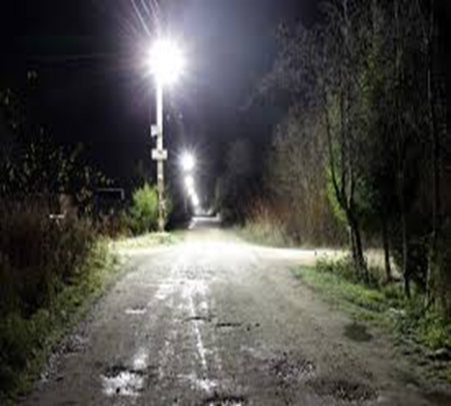
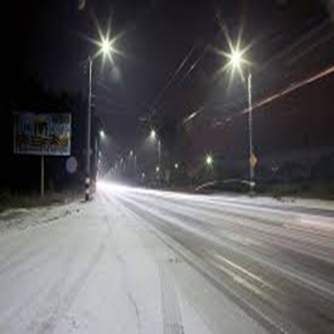
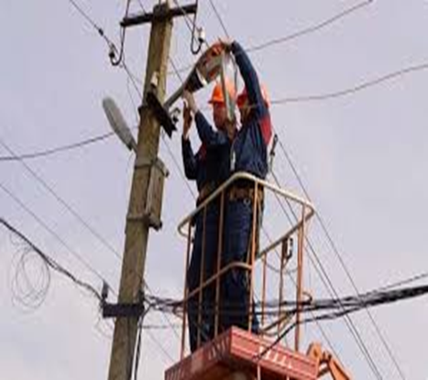
07 Жилищно-коммунальное хозяйство
Расходы по функциональной группе 07 «Жилищно - коммунальное хозяйство» предусмотреныв сумме – 25141,0 тыс. тенге.
008
07
По программе 008 «Освещение улиц населенных пунктов» предусмотрено - 3 000,0 тыс. тенге:
Оплата электроэнергии за уличное освещение (165 светоточек) - 2 300 тыс. тенге,
Текущий ремонт и обслуживание ЛЭП - 700 тыс. тенге

Slide 8

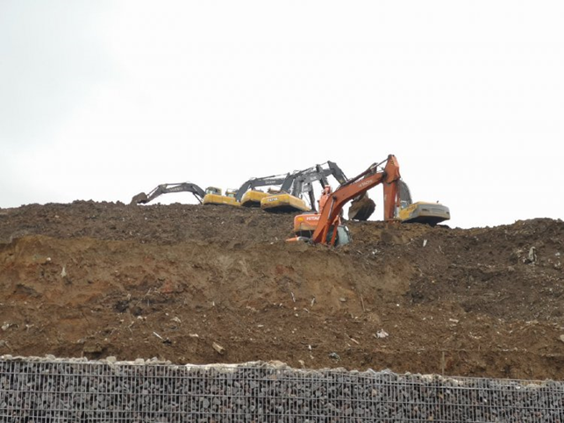
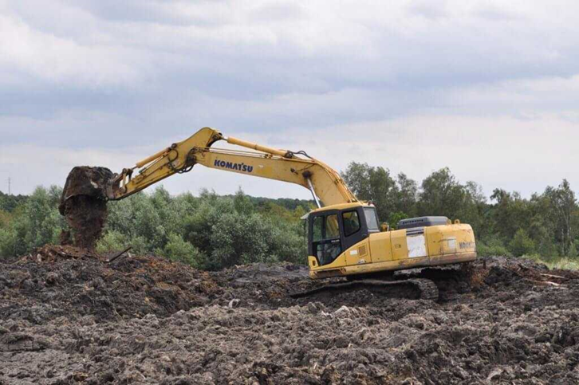
07 Жилищно-коммунальное хозяйство
По программе 009 «Обеспечение санитарии населенных пунктов» предусмотрено 3 000,0 тыс. тенге:
- рекультивация несанкционированных свалок, услуги по вывозу и утилизации ТБО из с. Тасаул (1000 м3) на полигон г. Темиртау - 3 000 т.т

Slide 9


07 Жилищно-коммунальное хозяйство
По программе 014 «Организация водоснабжения населенных пунктов» предусмотрено
- 850,0 тыс. тенге.
Лабораторные исследования воды – 600,0 тыс. тенге
хлорирование водопроводных сетей – 250,0 тыс.тенге,
014

Slide 10
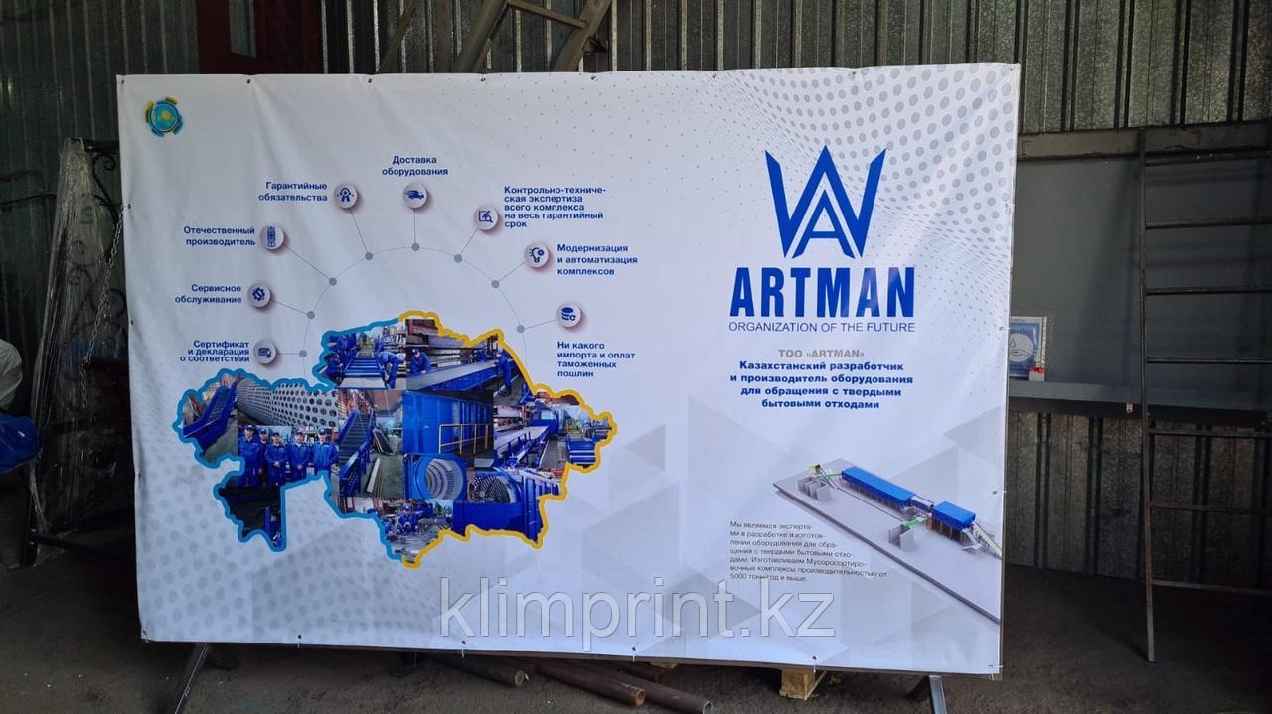
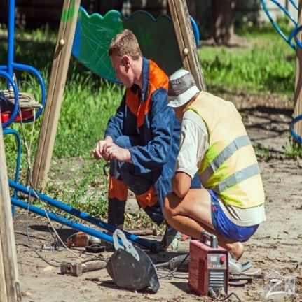
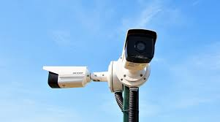
07 Жилищно-коммунальное хозяйство
По программе 011 «Благоустройство и озеленение населенных пунктов» предусмотрено - 1 870,0 тыс. тенге:
011
Изготовление баннерных плакатов - 250 тыс. тенге
Обслуживание 16 шт камер видеонаблюдения - 320 тыс. тенге;
Текущий ремонт детских игровых-спортивных площадок с. Кызылкайн 2020 года - 800 тыс. тенге;
установка камер видеонаблюдения 2 шт. - 500 тыс. тенге.

Slide 11

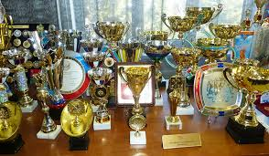
08 Культура, спорт, туризм и информационное пространство
08
Расходы по функциональной группе 08 «Культура, спорт, туризм и информационное пространство» на 2026 год предусмотрены в сумме - 400 тыс. тенге.
006 028
По программе 006 «Поддержка культурно-досуговой работы» -200 тыс. тенге:
По программе 028 «Проведение физкультурно-оздоровительных и спортивных мероприятий на местном уровне» - 200 тыс. тенге;
организация спортивных мероприятии приобретение грамот, кубков, призов,
организация спортивных мероприятии приобретение грамот, кубков, призов

Slide 12
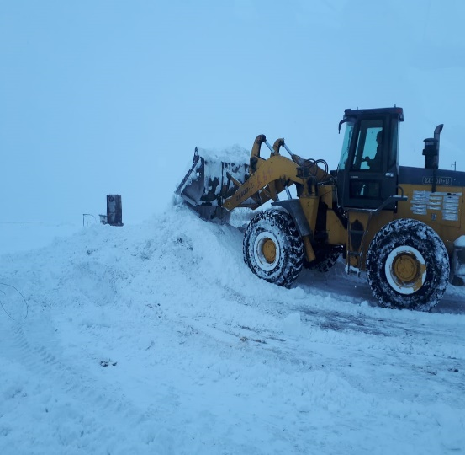
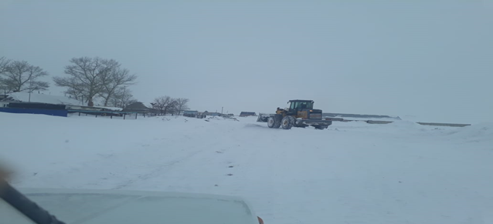
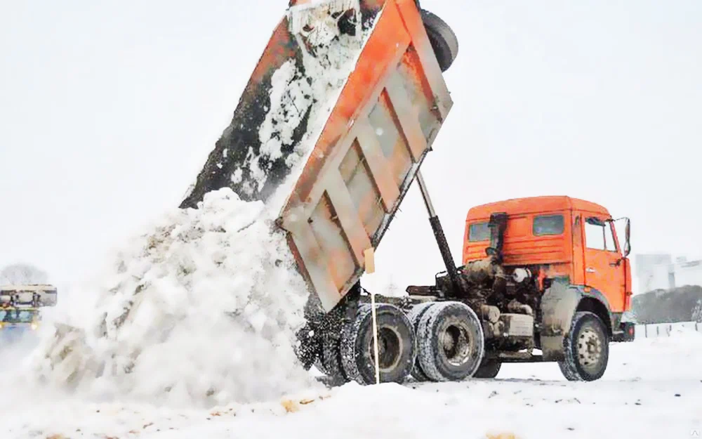
12 Транспорт и коммуникации
Расходы по функциональной группе 12 «Транспорт и коммуникации» предусмотрены в сумме - 3 692,0 тыс. тенге.
012
По программе 013 «Обеспечение функционирования автомобильных дорог в городах районного значения, селах, поселках, сельских округах» предусмотрено
- 3 692,0 тыс. тенге
013
зимнее содержание внутри поселковых дорог с учетом вывоза снега 14,2 км (с. Саратовка 2,1 км., с. Кызылкаин 9,3 км., с.Тасаул 2,8 км.) - 3692,0 тыс. тенге

